Slide 1
ГАУ «КЦСОН города Каменска-Уральского»
Школа пожилого возраста по направлению
“Садоводы и огородники”
Тема:Пряные травы на вашем огороде.11 лучших трав для выращивания.
Руководитель: специалист по социальной работе
Соломеина А.А.
ЗАНЯТИЕ №5 ЯНВАРЬ-2023г.

Slide 2
Общее понятие о пряностях.
Классификация пряных растений.
Пряности-добавка к пище исключительно растительного происхождения, содержащие ароматические или жгуче-вкусовые вещества(эфирные масла, гликозиды,танины).
В качестве пряностей могут использоваться различные части растений:листья (лавровый лист, укроп), стебли, соцветия и бутоны (гвоздика, каперсы), коренья (хрен, сельдерей), семена (горчица, мускатный орех), плоды( перец, тмин, ваниль, анис) и их части (кора/ околоплодник, кожица (цитрусы).
Пряности подразделяют на 2 группы:
**КЛАССИЧЕСКИЕ, или ЭКЗОТИЧЕСКИЕ
**МЕСТНЫЕ ПРЯНОСТИ

Slide 3
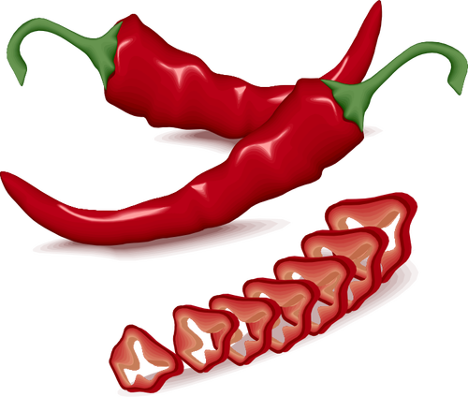
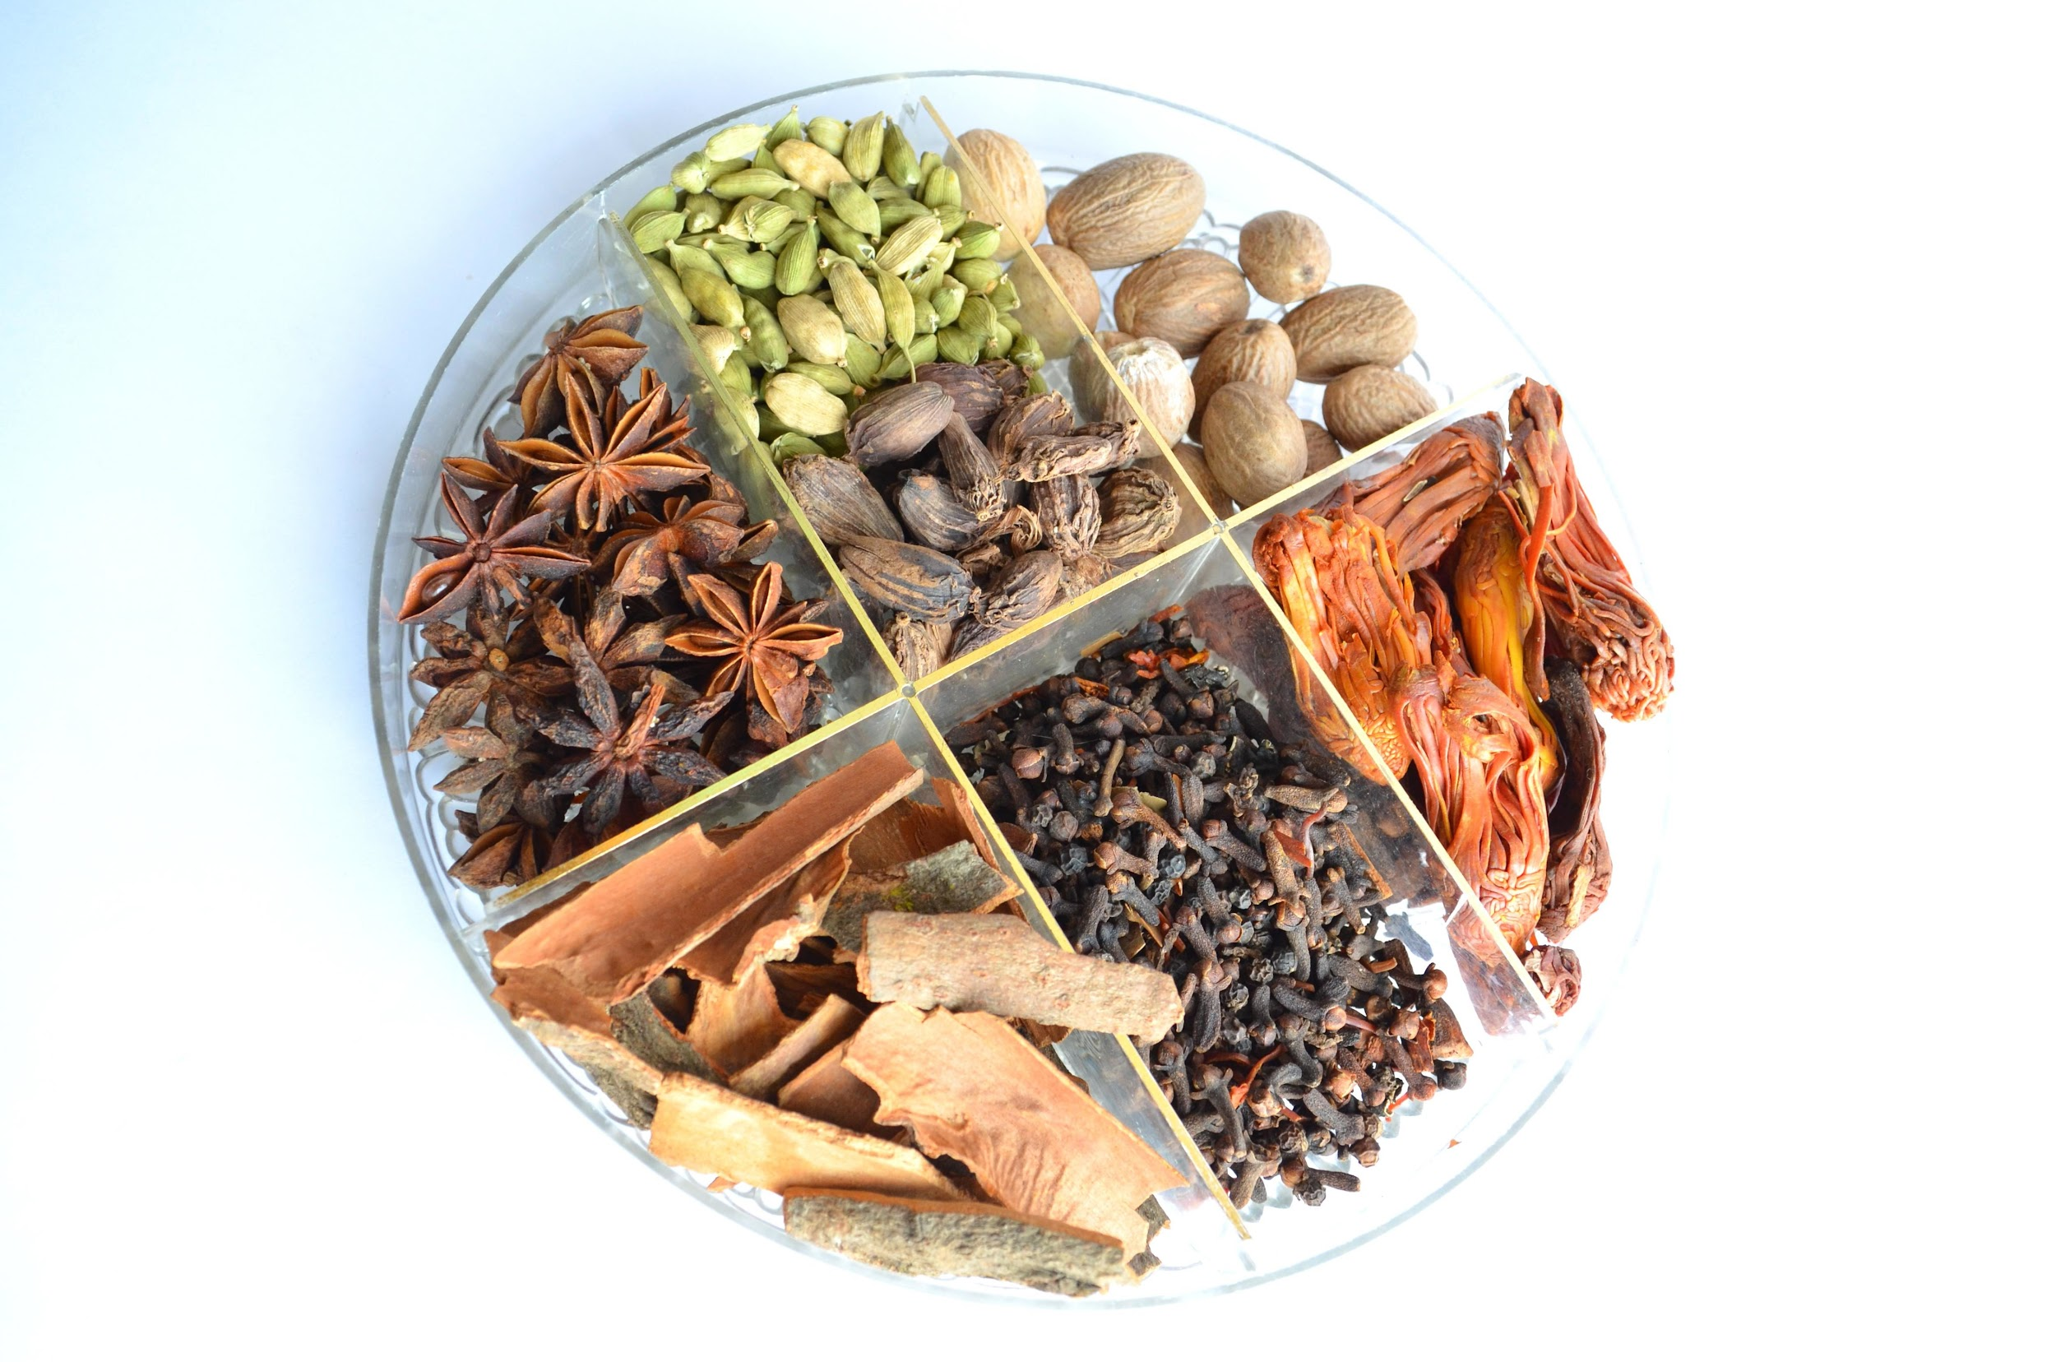
КЛАССИЧЕСКИЕ или ЭКЗОТИЧЕСКИЕ
пряности
Пряности, известные с глубокой древности, получившие всемирное распространение и широкое применение практически в любой национальной кухне.Представляют собой части тропических и субтропических растений, прошедшие ту или иную обработку-сушку, ферментацию, очистку, кипячение.
Диапазон применения очень широк, от мясных до сладких блюд. К классическим пряностям относятся: бадьян, гвоздика, имбирь, ваниль,калган, кардамон, корица, куркума, лавр,мускатный орех,перец белый, перец черный,кубеба(яванский перец), душистые перцы(ямайский,японский), розмарин, цедра, шафран.

Slide 4
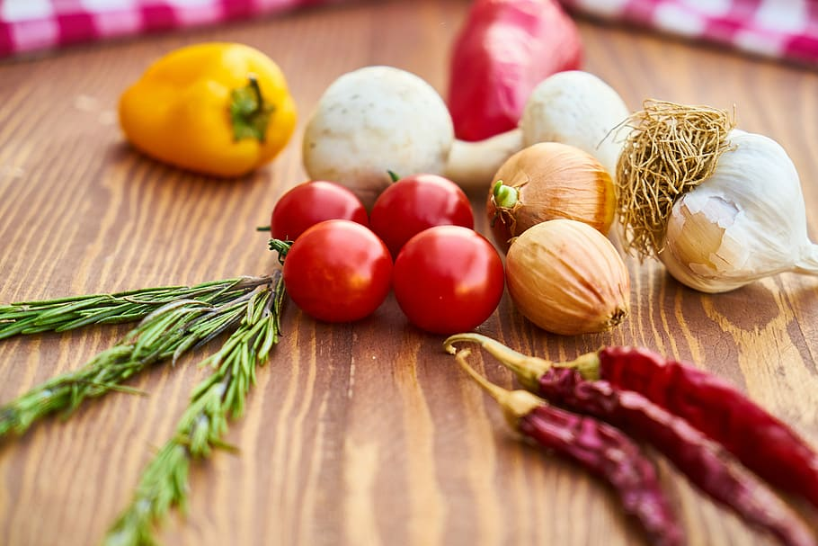
МЕСТНЫЕ
пряности
Местные пряности-это те, активное употребление которых ранее имело место в исторических и географически обособленных областях. В настоящее время остается аспект области применения этих пряностей-то есть в те блюда, которые сложились в том регионе, где та или иная пряность являлась местной.К местным пряностям относят:
пряные овощи(лук разных видов, чеснок,черемша)
пряные корнеплоды(петрушка,пастернак,сельдерей,фенхель,хрен)
пряные травы(аир, анис,базилик,зира,горчица,душица, тмин,иссоп-он же зверобой,кервель,кориандр,лаванда,любисток,можжевельник, мята, рута, тмин, чабрец,эстрагон,шалфей)
смеси и комбинации пряностей(карри, хмели-сунели,аджика, долма,букет гарни)

Slide 5
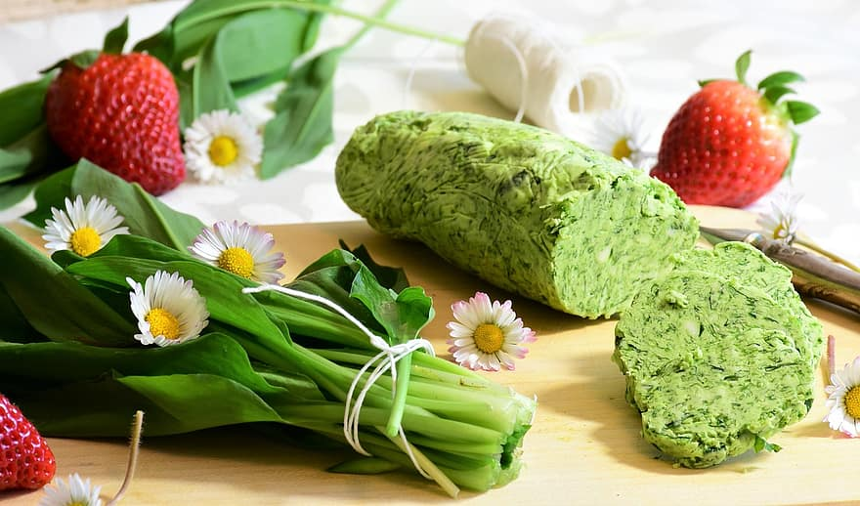
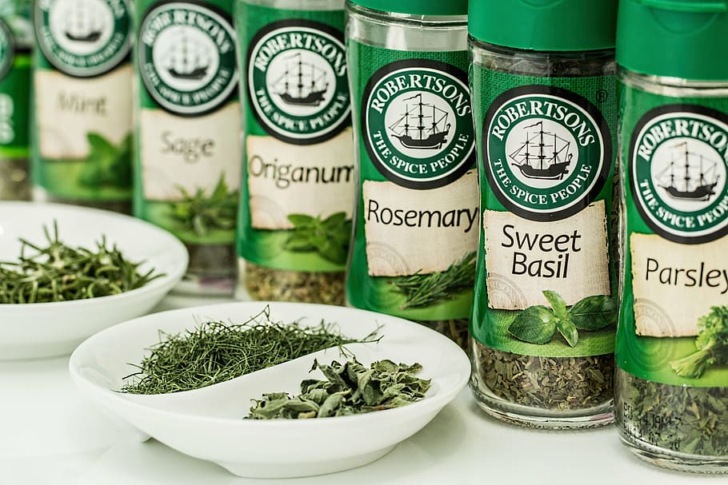
11 лучших трав для выращивания
Пожалуй, ни один сад не может обойтись без ароматных, пахучих пряных трав.
Эти травки незаменимы для приготовления летних блюд, необходимы для заготовки на зиму.
Многие из этих трав могут вырастить не только опытные, но и даже начинающие садоводы.
Что может быть лучше, чем такая грядка с душистыми пряными травами в огороде или саду!

Slide 6
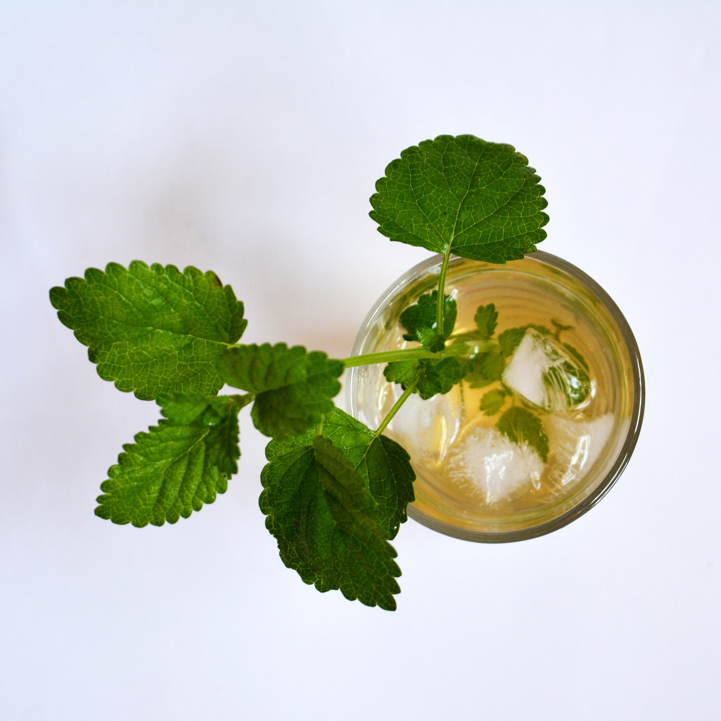
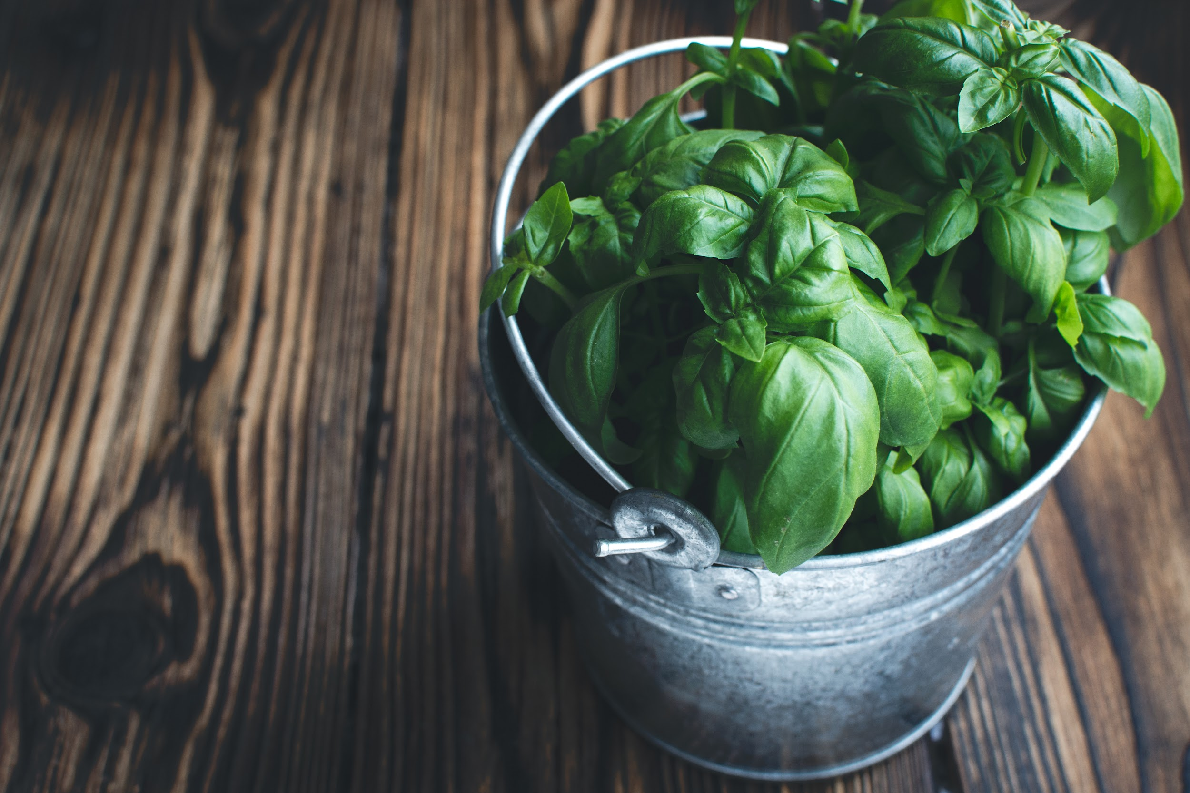
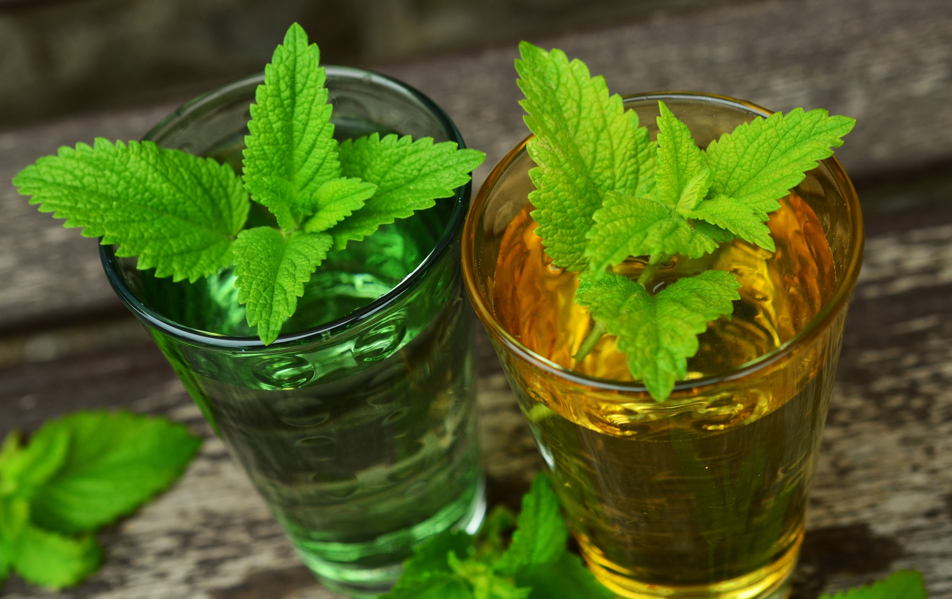
ЛИМОННАЯ
ТРАВА
Лимонная трава-одна из трав, которая используется для приготовления чая, а также добавляется в супы.Она обладает ярким лимонным запахом. Это растение, к сожалению, не зимует в открытом грунте, ее можно выращивать на грядке из семян, как однолетник, или выращивать в контейнерах.
Лимонная трава очень эффектно смотрится в горшках, которые на зиму можно занести в более теплое место. Размножается лимонная трава черенкованием или делением куста.

Slide 7
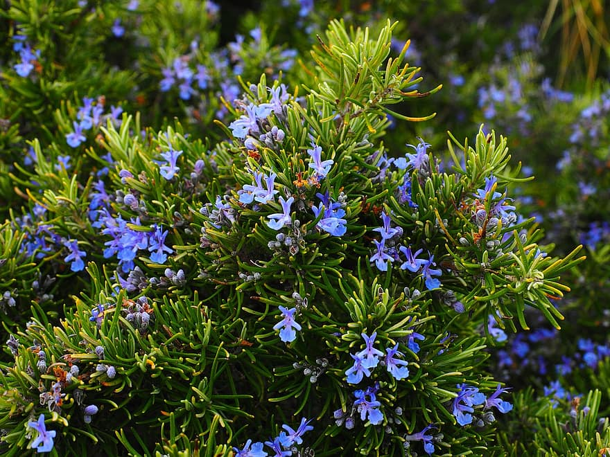
РОЗМАРИН
В наших широтах розмарин можно выращивать в контейнерах, которые на лето можно поставить возле дома или в огороде, а с наступлением холодов убрать в более теплое место.Розмарин используют как ароматную приправу. Это лекарственное декоративное растение, вечнозеленый полукустарник.
Данное растение очень прихотливое.При выращивании в домашних условиях необходимо обеспечить кустикам хорошее освещение, необходим солнечный южный подоконник, горшок необходимо время от времени поворачивать, чтобы растение освещалось со всех сторон.
Розмарин улучшает память,настроение, уменьшает выраженность воспалительных процессов, болевых ощущений, стимулирует иммунную систему, выводит из организма токсины и предотвращает преждевременное старение.

Slide 8
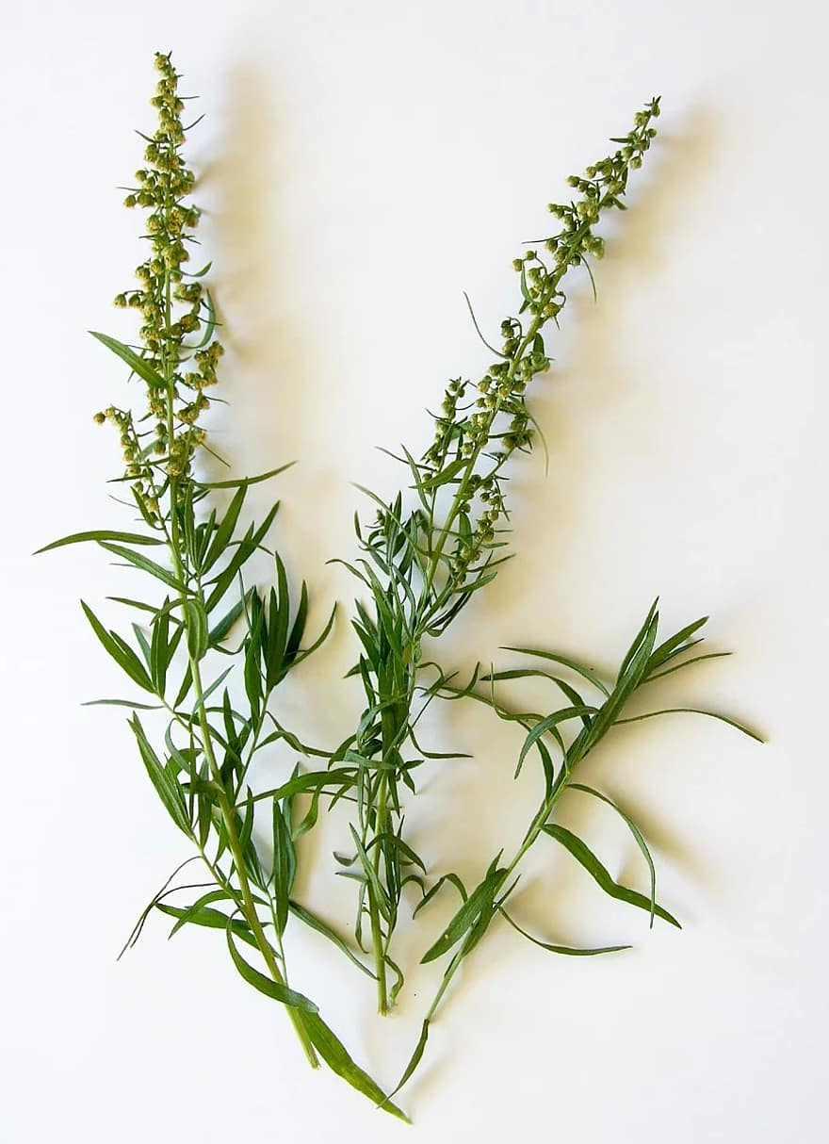
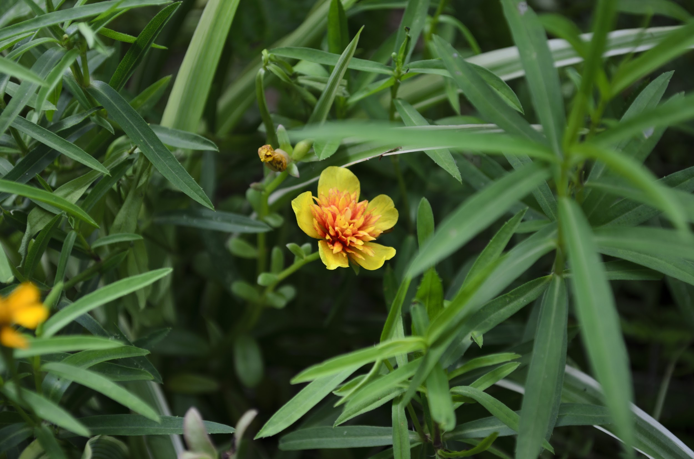
ЭСТРАГОН
Эта пряная трава родом из Франции. Он высоко ценится в кулинарии, на вкус и запах он напоминает лакрицу или анис. В нашем климате можно вырастить эстрагон(тархун) русский, он проще выращивается.
Эта пряность широко используется в соленьях, при консервировании, приправа к мясным блюдам. Растение содержит витамины А,В1,В2,В6,С,Д,Е,К, РР, эфирные масла и флавоноиды. В комплексе они помогают сохранить молодость кожи, придать ей здоровое сияние и снять отечность.

Slide 9
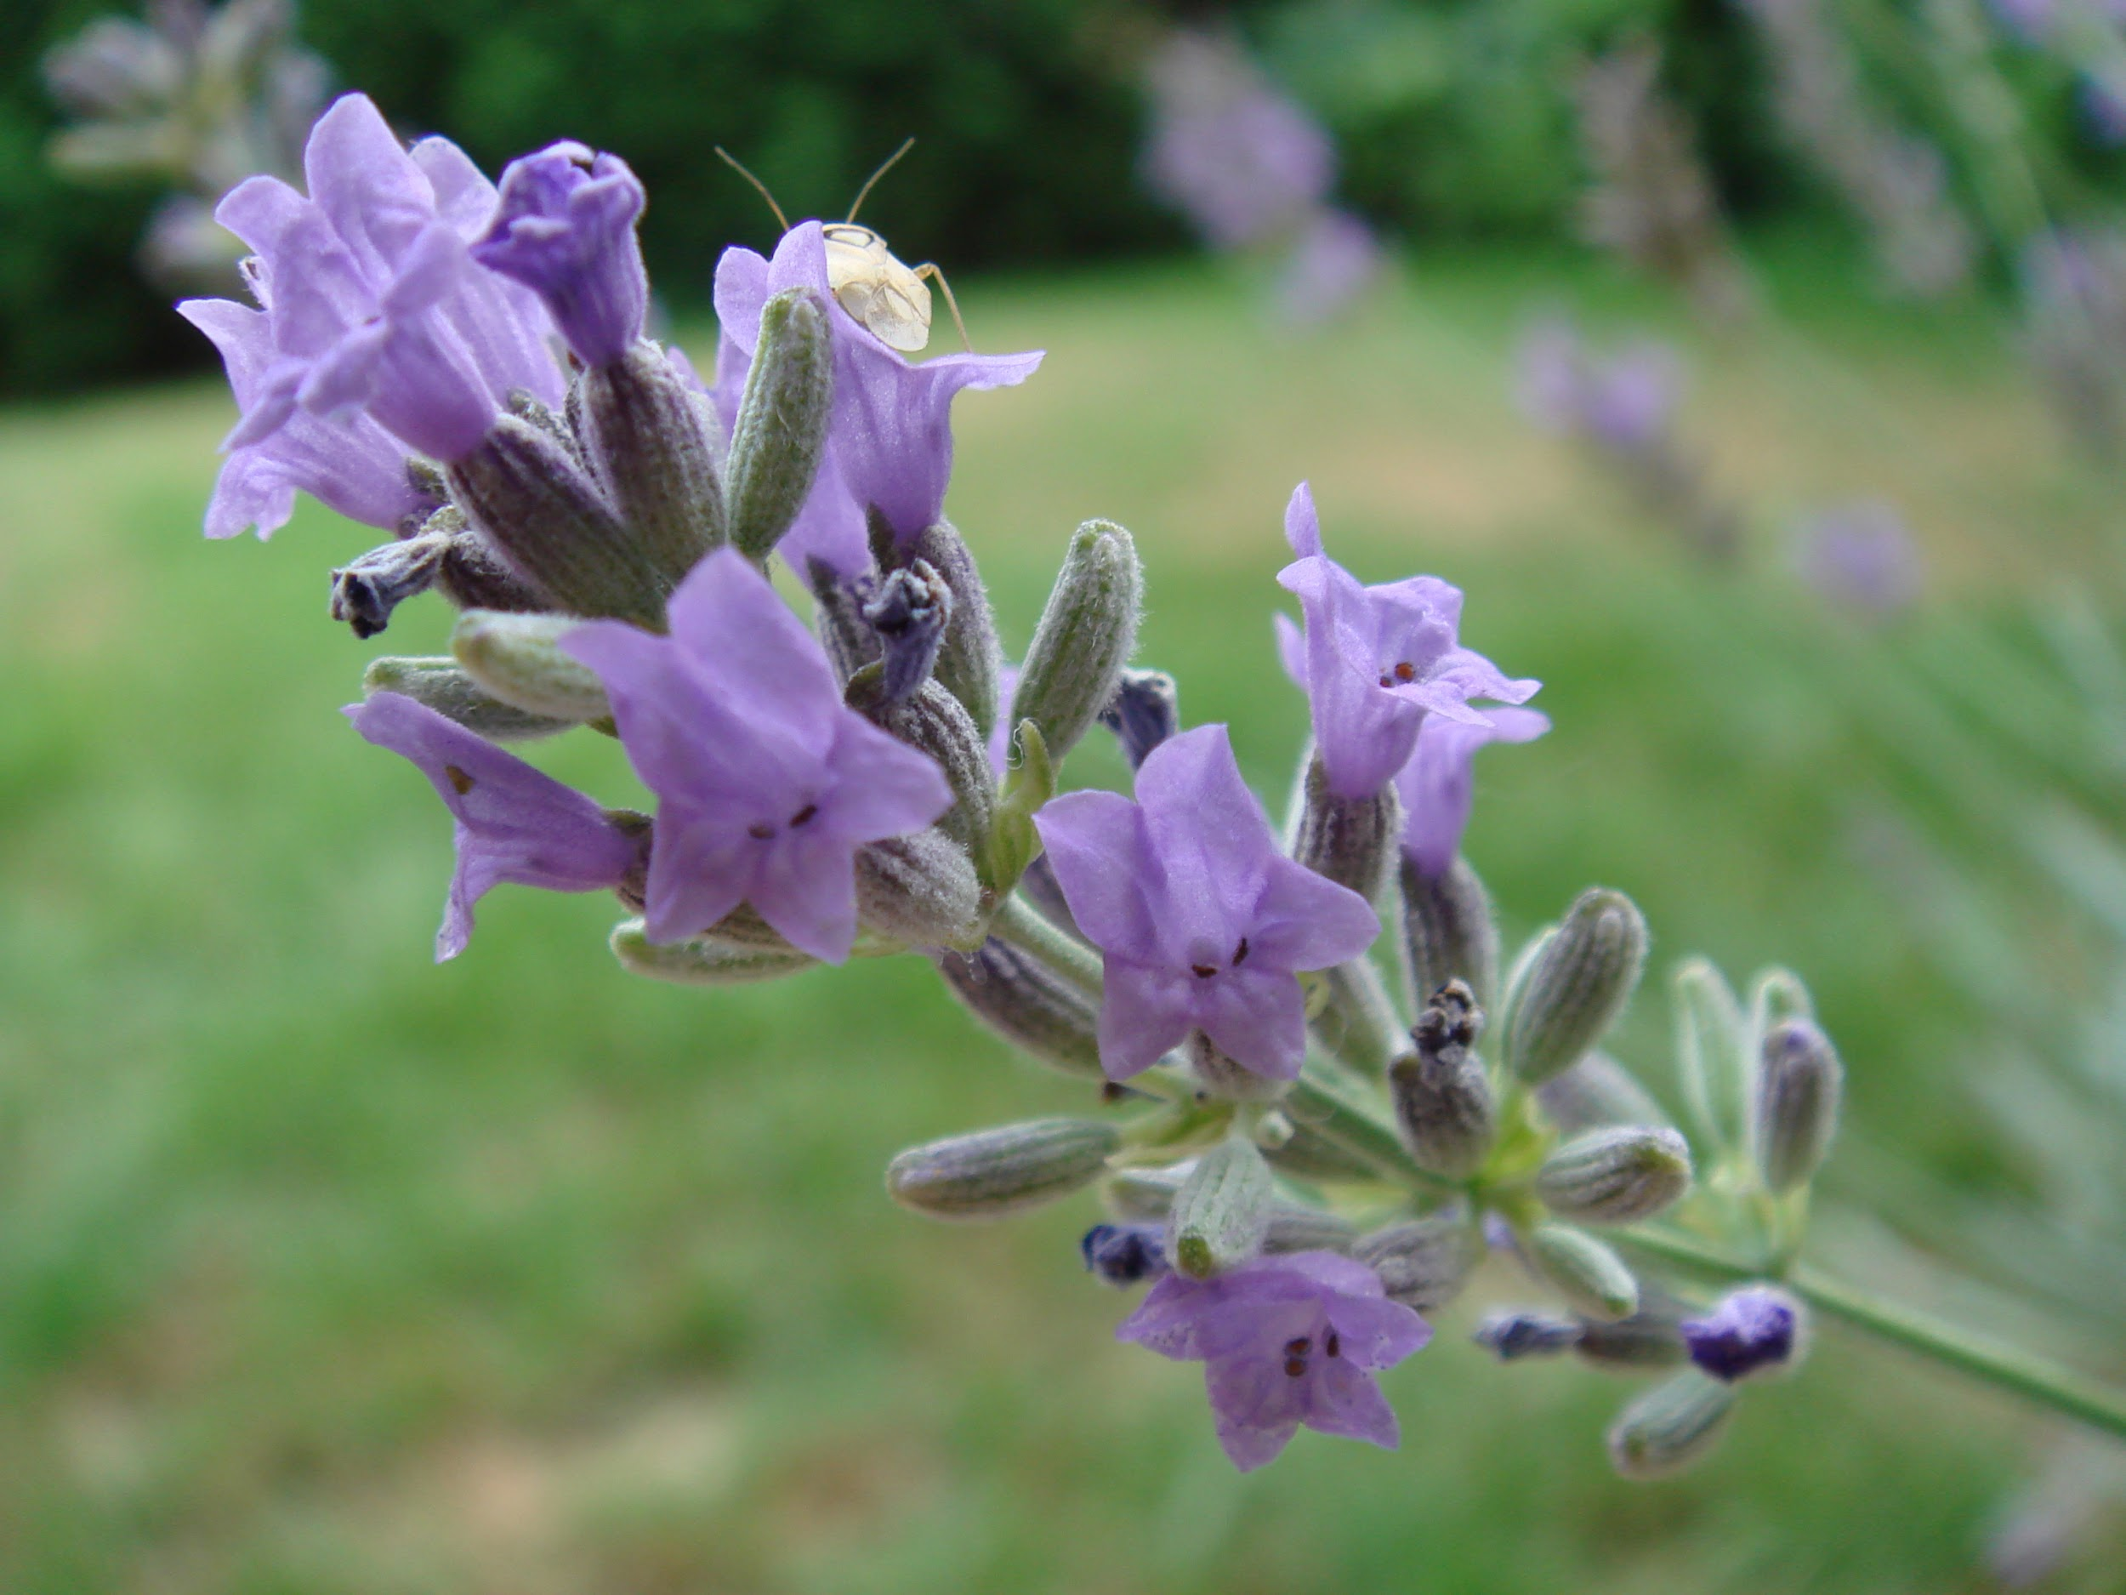
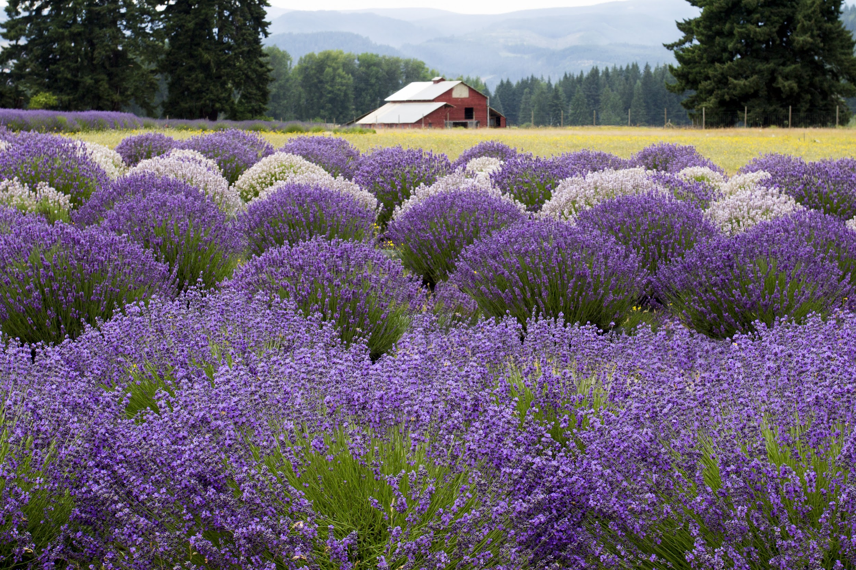
ЛАВАНДА
Культурные формы лаванды выращиваются в садах во всем мире.
Цветки лаванды обладают мочегонным,противосудорожным и седативным действием. Лавандовое масло обладает антисептическим и бактерицидным свойствами. Кроме того, лавандовое масло способствует активному заживлению ран( особенно химических ожогов) с полной регенерацией клеток.Лаванда всех видов быстро растет на супесчаных, щелочных почвах со средним плодородием и с хорошим дренажем.

Slide 10
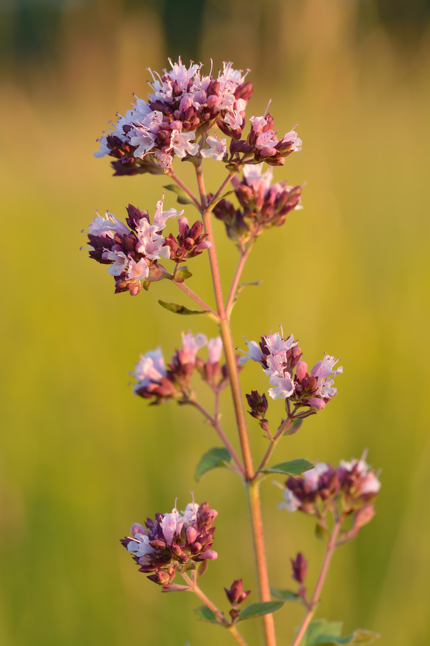
ДУШИЦА-ОРЕГАНО и МАЙОРАН.
Душица-вид многолетних травянистых растений.Размножается семенами или делением куста.В России растет повсеместно.
Душица содержит дубильные вещества и аскорбиновую кислоту.Эфирные масла с высоким содержанием карвакрола превосходят по своим бактерицидным свойствам многие существующие антибиотики.
Траву душицу применяют в составе грудных, потогонных, ветрогонных сборов при простудных и других заболеваниях органов дыхания в качестве отхаркивающего и противовоспалительного средства. Душица-хороший нектаронос.
Растение входит в состав пряных смесей для паштетов, начинок из ливера или мяса, домашних колбас. В итальянской кухне ею ароматизируют пиццу. Она используется для заваривания ароматного чая.

Slide 11
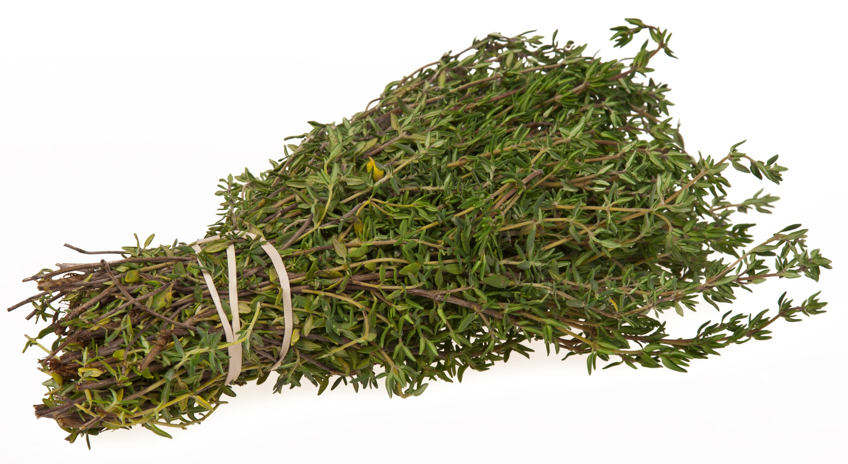
ТИМЬЯН или ЧАБРЕЦ.
Чабрец достаточно распространенное пряное растение, которое легко вырастить. Тимьян быстро разрастается, многолетнее растение.
Чабрец входит в состав многих лекарственных и профилактических сборов.Отвар чабреца помогает в похудении, снижает чувство голода, нормализует процесс пищеварения и микрофлору кишечника. При жирной коже можно протирать лицо тоником на основе крепкого отвара чабреца.Эфирные масла чабреца активно применяют в косметологии и парфюмерии. Помогает в заживлении слизистых оболочек, нормализует работу бронхов.
В чабреце содержится селен и молибден,они помогают в коррекции эректильной функции. Для нормализации работы нервной системы необходимо принимать курсами чай с чабрецом.

Slide 12
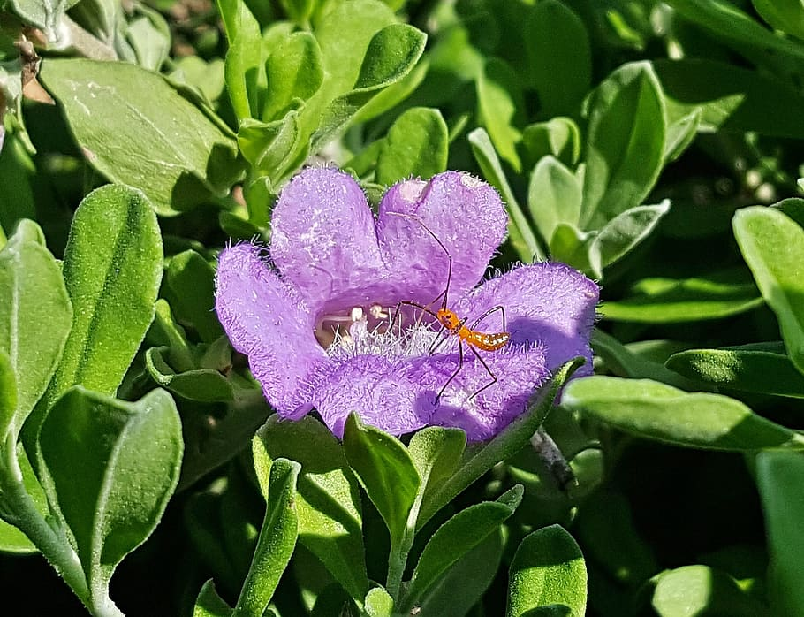
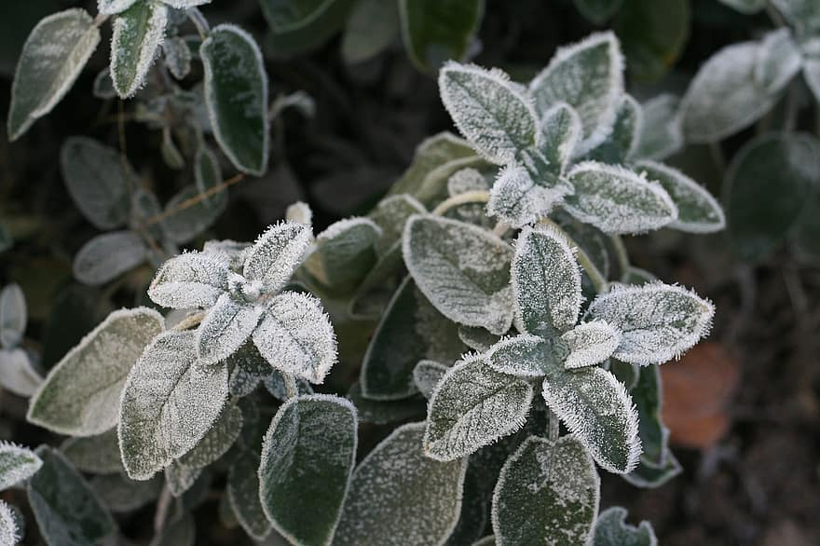
ШАЛФЕЙ
Шалфей-одна из самых ароматных специй, способная затмить собой все остальные.
Аромат шалфея терпкий,вкус горь-
коватый.Великолепно сочетается с чесноком, красным и черным перцем, тимьяном, розмарином.Свежий шалфей идет в овощные салаты, сочетается с мясом,рыбой,птицей, дичью,грибами, крупами. Шалфеем ароматизируют начинки для пирогов, пельменей, добавляют в фарши, сыры, колбасы.Используют при приготовлении алкогольных напитков.
В медицине используют при лечении ангины и простуды.
Шалфей-многолетнее травянистое растение, любит свет, рыхлые плодородные почвы. При сборе специи шалфей, листочки необходимо хорошо промывать, сушат его в затемненном месте, хорошо проветриваемом помещении, часто переворачивая.
Листья содержат эфирные масла, в которых содержатся витамины,минеральные вещества, фитонциды.

Slide 13
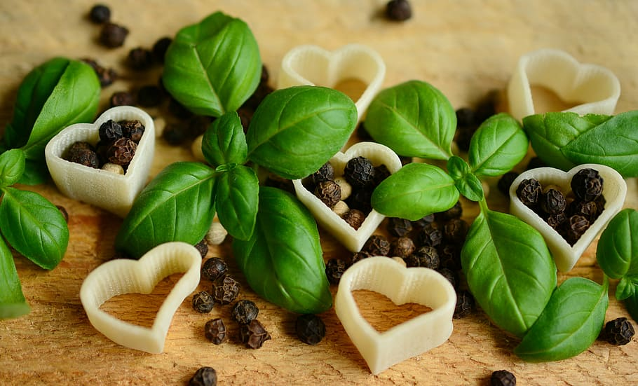
БАЗИЛИК
Базилик-однолетнее пряное травянистое растение.Прием препаратов с базиликом или употребление блюд, приготовленных с ним, способствуют снижению газообразования, улучшает усвояемость пищи, что благотворно влияет на весь пищеварительный тракт.
Противомикробное действие помогает при лечении различных заболеваний полости рта:
укрепляет десна,предотвращает образование кариеса, удаляет зубной налет, уничтожает неприятный запах изо рта.
В эфирном масле базилика содержатся вещества, которые ведут к росту иммунитета.
Ароматная и полезная зелень подходит для выращивания на открытом грунте, в помещениях,зимних садах, оранжереях.

Slide 14
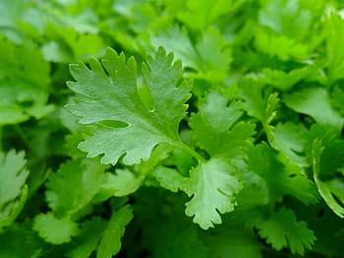
ПЕТРУШКА
Петрушка-популярная кулинарная приправа. Одно-двухлетнее растение высотой 50-80см.Листья и корни петрушки широко используют для ароматизации в кулинарии и консервной промышленности.
В медицине она нашла применение как противовоспалительное, ранозаживляющее и мочегонное средство.Петрушка богата мирицитином, который обладает широким противоопухолевым действием.
Петрушка полезна при отрыжке и колике, она убивает червей,изгоняет послед,рассасывает вздутия, гонит пот, успокаивает боли.
Более всего она используется для приготовления блюд из овощей, различных салатов и супов из мяса.

Slide 15
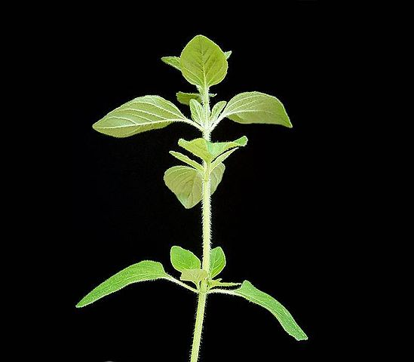
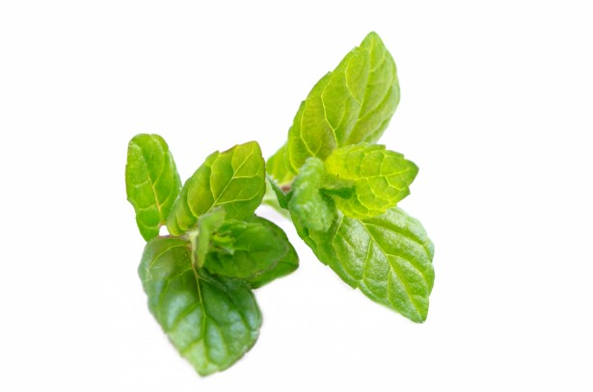
МЯТА
Все виды мяты сильно ароматичны, большинство из них содержит много ментола.Листья мяты обладают сосудорасширяющим действием, поэтому показаны при гипертонии, хронических головных болях. Мятный чай также очищает сосуды, активизирует работу мозга. Напитки на основе мяты благотворно влияют на работу сердца, улучшают кровообращение.
Мята растет круглый год и хорошо переносит широкий спектр условий.Сбор листьев мяты можно производить в любое время.Ее можно заморозить, засушить. Мяту используют в блюдах из баранины, добавляют в чай, в некоторые алкогольные напитки,десертах и конфетах, жевательной резинке, зубной пасте.Изначально мята использовалась как лекарственное средство для лечения боли в животе и груди. Масло мяты используют как инсектицид из-за способности убивать некоторых вредителей, таких как осы, шершни, муравьи и тараканы.

Slide 16
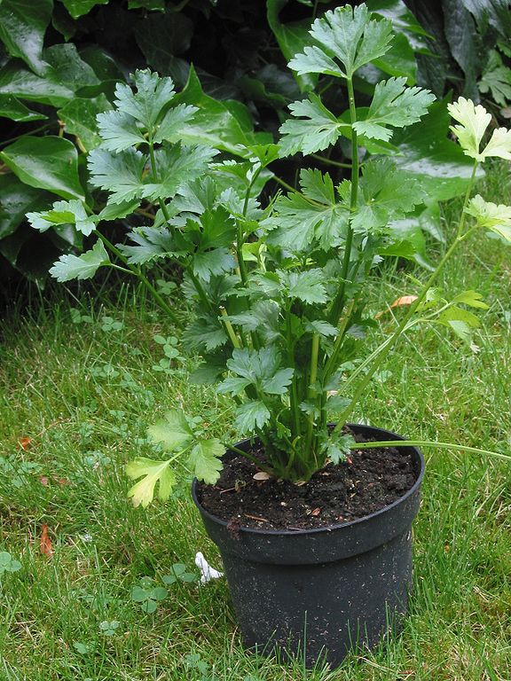
ЛЮБИСТОК
Любисток-это пряное растение в виде мощного куста высотой около 1,5 метра с листьями, как у сельдерея.Любисток используют для приготовления первых и вторых блюд, различных солений. Он ценится за высокое содержание эфирных масел, витаминов и минеральных веществ. А еще считается, что это растение укрепляет семейные узы.
Из растения получают эфирное масло, которое применяется в парфюмерии и кулинарии.
Свежие стебли, листья и корни используют для ароматизации кондитерских изделий, напитков, маринадов.
Примочки из настоя любистока используют при угревой сыпи.Запах растертого любистока лечит мигрени. Обладает мочегонным,желчегонным, седативным, спазмолитическим, ранозаживляющим, антибактериальным и отхаркивающим действием, улучшает аппетит.

Slide 17

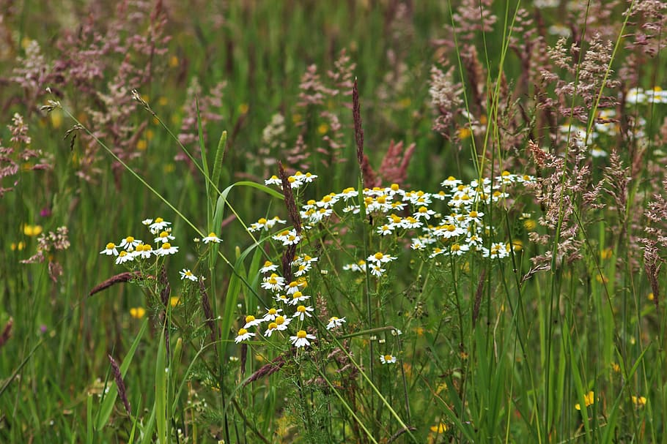
Литература.
1.Новая энциклопедия растений. (Москва,2003г)
2.Сайт “Зеленый сад” .Статья “Пряные травы в огороде: 11 лучших трав для выращивания в саду и огороде.”

Slide 18
Спасибо за внимание!

